Slide 1
ทุนจากฝ่ายวิจัยของคณะ
31 ตุลาคม 2568

Slide 2
ทุนเพิ่มพูนศักยภาพบุคลากรด้านงานวิจัย คณะเภสัชศาสตร์ ประจำปีงบประมาณ พ.ศ. 2569
จัดสรรทุนวิจัยในปีงบประมาณ 2569 ทั้งสิ้น 1,507,390 บาท (หนึ่งล้านห้าแสนเจ็ดพันสามร้อยเก้าสิบบาทถ้วน)
1. กำหนดการรับสมัคร
ตั้งแต่วันที่ 3 พฤศจิกายน 2568 ถึงวันที่ 20 มีนาคม 2569
2. การประกาศผลการพิจารณาทุน
ภายในเดือนพฤษภาคม 2569

Slide 3
ทุนเพิ่มพูนศักยภาพบุคลากรด้านงานวิจัย คณะเภสัชศาสตร์ ประจำปีงบประมาณ พ.ศ. 2569
3. ข้อกำหนดสำหรับผู้สมัครรับทุน
เป็นบุคลากรสายวิชาการหรือสายปฏิบัติการของคณะเภสัชศาสตร์ มหาวิทยาลัยศรีนครินทรวิโรฒ
ไม่ค้างงานวิจัยที่ได้รับทุนจากเงินรายได้คณะเภสัชศาสตร์ (ส่งผลงานตามสัญญาการรับทุนในงวดที่ 2 เรียบร้อยแล้ว) และไม่อยู่ในช่วงขยายเวลาการดำเนินงานโครงการวิจัย
ผู้เสนอโครงการวิจัยจะสามารถเป็นหัวหน้าโครงการวิจัยได้ 1 โครงการในแต่ละประเภททุน และเป็นหัวหน้าโครงการได้ไม่เกิน 2 ประเภททุน
หัวหน้าโครงการวิจัยต้องมีสัดส่วนการทำวิจัยสูงกว่าผู้ร่วมวิจัย
กรณีที่มีผู้ร่วมวิจัยเป็นบุคคลภายนอก นักวิจัยในคณะต้องมีสัดส่วนความรับผิดชอบมากกว่าร้อยละ 50
หัวหน้าโครงการวิจัยที่ยื่นเสนอโครงการวิจัยที่เกี่ยวข้องกับมนุษย์หรือสัตว์ทดลองต้องแนบหนังสือรับรองการผ่านการอบรมการวิจัยที่เกี่ยวข้องกับมนุษย์หรือสัตว์ทดลอง
หัวหน้าโครงการวิจัยที่ยังไม่เคยได้รับทุน Fundamental fund หรือ Strategic fund ต้องแนบประกาศนียบัตรแสดงการผ่านการอบรมแนวทางการเขียนข้อเสนอโครงการวิจัย 1 และ 2 และ ความรู้ พรบ.ส่งเสริมการใช้ประโยชน์ผลงานวิจัยและนวัตกรรม (Triup Act)
หลังจากส่งผลงานวิจัยเพื่อปิดทุนภายในระยะเวลา 6 เดือน (ส่งผลงานตามสัญญาการรับทุนในงวดที่ 2 เรียบร้อยแล้ว) ผู้ได้รับทุนวิจัยจะต้องเขียนบทความวิจัยสู่สาธารณะ (ไม่เกิน 1 หน้ากระดาษ A4)
หากไม่สามารถดำเนินการได้ตามเงื่อนไขสัญญาการรับทุน คณะเภสัชศาสตร์จะระงับการพิจารณาสนับสนุนทุนทุกประเภทของผู้วิจัย (หัวหน้าโครงการและผู้ร่วมวิจัยทุกคน) จนกว่าผู้วิจัยจะสามารถแสดงหลักฐานได้ และถือว่าผู้รับทุนผิดสัญญา ผู้ให้ทุนมีสิทธิยุติการจ่ายเงินงวดที่เหลือทั้งหมด และมีสิทธิยกเลิกสัญญาพร้อมสงวนสิทธิในการเรียกค่าเสียหายกับผู้รับทุน

Slide 4
ทุนเพิ่มพูนศักยภาพบุคลากรด้านงานวิจัย คณะเภสัชศาสตร์ ประจำปีงบประมาณ พ.ศ. 2569
4. ประเภททุนที่จัดสรร
ทุนประเภทที่ 1
สนับสนุนการผลิตงานวิจัย/นวัตกรรมที่มีคุณภาพสูงและเป็นประโยชน์ต่อการพัฒนาสุขภาวะของประชาชน การพัฒนาเศรษฐกิจ สังคม และชุมชนอย่างยั่งยืน ตามยุทธศาสตร์ 4 ปี (พ.ศ.2566-2569) ของคณะเภสัชศาสตร์ ทุนละไม่เกิน 300,000 บาท
คุณสมบัติเฉพาะของผู้สมัครรับทุน
เป็นคณาจารย์หรือบุคลากรสายปฏิบัติการ คณะเภสัชศาสตร์ มหาวิทยาลัยศรีนครินทรวิโรฒ
ผลลัพธ์ที่ต้องการ
ผลงานตีพิมพ์ในฐานข้อมูล Scopus อย่างน้อย 1 เรื่อง หรือตีพิมพ์ในฐานข้อมูล TCI 1 อย่างน้อย 2 เรื่อง หรือทรัพย์สินทางปัญญา อย่างน้อย 1 รายการ

Slide 5
ทุนเพิ่มพูนศักยภาพบุคลากรด้านงานวิจัย คณะเภสัชศาสตร์ ประจำปีงบประมาณ พ.ศ. 2569
ทุนประเภทที่ 2
สนับสนุนโครงการวิจัยสำหรับอาจารย์ใหม่ โดยให้มีงบประมาณที่เสนอขอไม่เกินทุนละ 100,000 บาท
คุณสมบัติเฉพาะของผู้สมัครรับทุน
เป็นอาจารย์คณะเภสัชศาสตร์ มหาวิทยาลัยศรีนครินทรวิโรฒ ไม่เกิน 5 ปี และยังไม่มีตำแหน่งทางวิชาการ
ผลลัพธ์ที่ต้องการ
การยื่นข้อเสนอโครงการเพื่อขอรับทุนสนับสนุนจากหน่วยงานภายนอก หรือผลงานตีพิมพ์ในฐานข้อมูล TCI 1 อย่างน้อย 1 เรื่อง หรือทรัพย์สินทางปัญญาอย่างน้อย 1 รายการ

Slide 6
ทุนเพิ่มพูนศักยภาพบุคลากรด้านงานวิจัย คณะเภสัชศาสตร์ ประจำปีงบประมาณ พ.ศ. 2569
ทุนประเภทที่ 3
สนับสนุนโครงการวิจัยสถาบัน โดยให้มีงบประมาณที่เสนอขอไม่เกินทุนละ 50,000 บาท
ทุนประเภทที่ 4
สนับสนุนโครงการวิจัยที่เกี่ยวกับการเรียนการสอน โดยให้มีงบประมาณที่เสนอขอไม่เกินทุนละ 50,000 บาท
ทุนประเภทที่ 5
สนับสนุนโครงการวิจัยบุคลากรสายปฏิบัติการในการทำวิจัยจากภารกิจหลัก (R2R) โดยให้มีงบประมาณที่เสนอขอไม่เกิน 50,000 บาท
ผลลัพธ์ที่ต้องการ สำหรับทุนประเภทที่ 3, 4 และ 5
การนำเสนอผลงานในงานประชุมวิชาการระดับชาติหรือนานาชาติ หรือผลงานต้นแบบ

Slide 7
ทุนสนับสนุนการปฏิบัติงานวิจัย/ฝึกอบรมในต่างประเทศ
หมดเขตรับสมัคร 30 พ.ย.2568
ค่าสมัครตีพิมพ์ ค่าตีพิมพ์ บทความในวารสารวิชาการระดับนานาชาติ
สำหรับบทความที่ได้รับการตีพิมพ์ในฐานข้อมูล SCOPUS ตั้งแต่ 1 ตุลาคม 2568
หลักฐานการจ่ายเงินมีอายุไม่เกิน 2 ปี นับตั้งแต่วันที่ออกใบเสร็จรับเงิน
สนับสนุนตามจ่ายจริง ไม่เกิน 5,000 บาท/รายการ
มีชื่อผู้ขอรับเงินสนับสนุนปรากฎอยู่ในหลักฐานการจ่ายเงิน
สนับสนุนค่าตรวจทานภาษาอังกฤษของบทความต้นฉบับ
เพื่อตีพิมพ์ในวารสารระดับนานาชาติ ที่ปรากฎในฐานข้อมูล SCOPUS
สนับสนุนตามหลักฐานการจ่ายจริง ไม่เกิน 5,000 บาท/รายการ
ส่งหลักฐานการ submission
มีชื่อผู้ขอรับเงินสนับสนุนปรากฎอยู่ในหลักฐานการจ่ายเงิน
สนับสนุนรางวัลสำหรับผลงานที่ได้รับการรับรองจากกรมทรัพย์สินทางปัญญา
สิทธิบัตร ไม่เกิน 5,000 บาท/ผลงาน และอนุสิทธิบัตร ไม่เกิน 2,000 บาท/ผลงาน
จนถึงวันที่ 30 มิถุนายน 2569

Slide 8
ทุนสนับสนุนจากสถาบันยุทธฯ
1. รางวัลตีพิมพ์
2. รางวัลผลงานที่อยู่ในฐานข้อมูล SDG
3. สนับสนุน APC / publication fee
ใช้กับบทความที่ตีพิมพ์ ตั้งแต่ 1 มกราคม 2569 เป็นต้นไป
ไม่ขอรับผลงานตีพิมพ์ที่ผู้ขอรับทุนเป็น Co- First author หรือ Co-Corresponding author
มีอายุไม่เกิน 2 ปี ภายหลังจากการตีพิมพ์ ผลงานวิจัยนั้น

Slide 9
1. รางวัลตีพิมพ์ 2. รางวัลผลงานที่อยู่ในฐานข้อมูล SDG
หลักเกณฑ์การจ่ายเงินรายได้ฯ ไม่เกิน 100,000 บาท / เรื่อง
รางวัลตีพิมพ์
Q1=60,000 บาท Q2=40,000 บาท
Q3=20,000 บาท Q4=10,000 บาท
รางวัลผลงานที่อยู่ในฐานข้อมูล SDG
สนับสนุนผลงานละ 10,000 บาท
สำหรับผู้ที่มีผลงานตีพิมพ์ในวารสารวิชาการระดับนานาชาติที่ปรากฏอยู่ในฐานข้อมูล SCOPUS และแสดงค่าควอไทล์ 1 - ควอไทล์ 4

Slide 10
3. สนับสนุน APC / publication fee
หลักเกณฑ์การจ่ายเงินรายได้ฯ
(1) ค่าสมัครตีพิมพ์ ตามจ่ายจริงไม่เกิน 10,000 บาท/เรื่อง
(2) ค่าตีพิมพ์บทความ ตามจ่ายจริงไม่เกิน 75,000 บาท / เรื่อง
สถาบันยุทธฯ สนับสนุนค่าสมัครตีพิมพ์ / ค่าตีพิมพ์
Q1=40,000 บาท
Q2=20,000 บาท

Slide 11
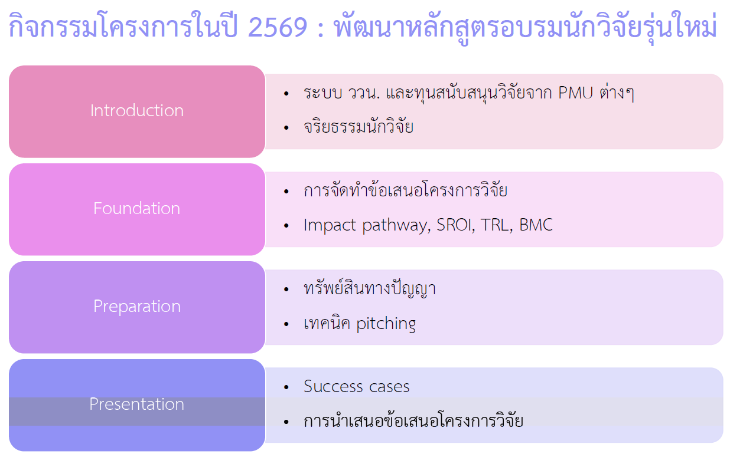

Slide 12
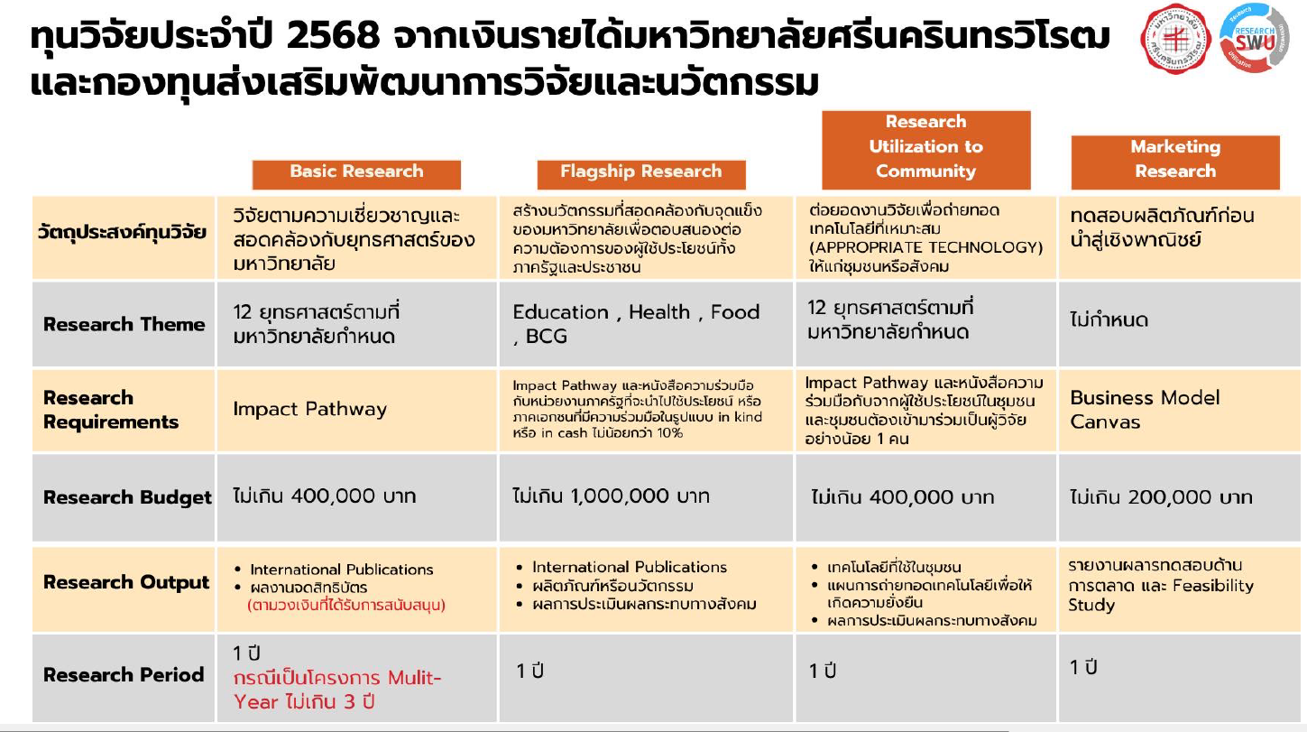

Slide 13
